Slide 1
Алкогольное слабоумие
ГОСУДАРСТВЕННОЕ КАЗЕННОЕ ОБРАЗОВАТЕЛЬНОЕ УЧРЕЖДЕНИЕ
КАЛУЖСКОЙ ОБЛАСТИ СРЕДНЕГО ПРОФЕССИОНАЛЬНОГО ОБРАЗОВАНИЯ МЕДИЦИНСКИЙ ТЕХНИКУМ
Подготовила: студентка 3 курса 39СД группы
Медицинского техникума
Рулева Анна

Slide 2
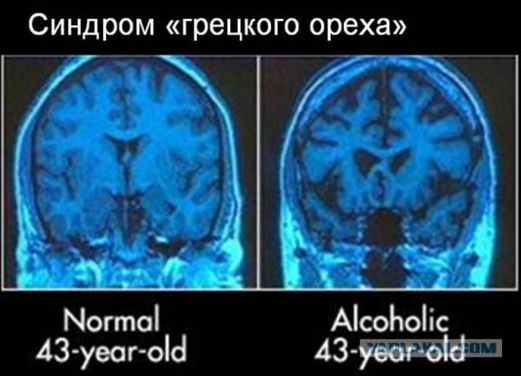
Алкогольное слабоумие — это органическое повреждение головного мозга из-за длительного употребления алкоголя в неумеренных количествах.

Slide 3
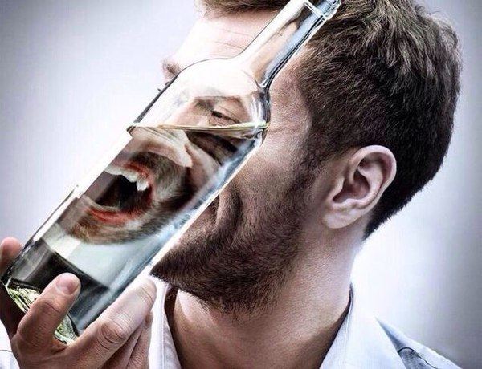
Когда этиловый спирт попадает в организм он быстро распространяется по внутренним органам, где распадается на опасные алкогольные токсины. Такие вещества отравляют мозг человека, наносят непоправимый вред нервной системе, и соответственно, замедляют мыслительные процессы.
Алкогольная деменция сопровождается следующими патологическими состояниями:
Ишемия головного мозга
Черепно-мозговая травма
Почечная и печеночная недостаточность
Атеросклероз
Сахарный диабет
Нейродегенеративные нарушения

Slide 4
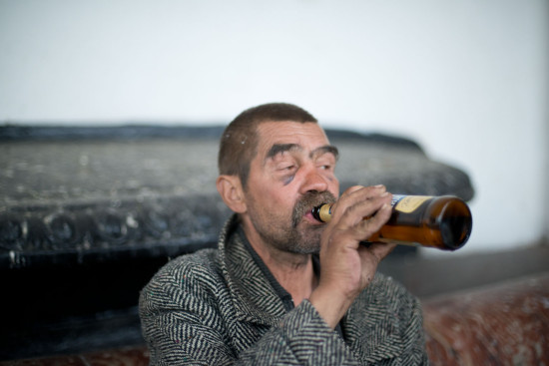
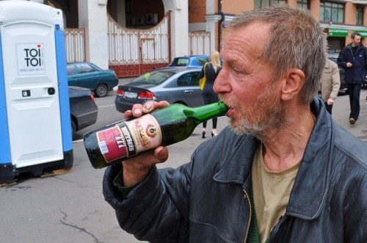
Часто алкогольная деменция начинается с того, что у взрослых людей начинают проявляться признаки детского поведения. Они становятся эгоцентричными, делают откровенные глупости и не могут адекватно аргументировать свои поступки. Иногда такие проявления списывают на кризис среднего возраста или на нервное переутомление.

Slide 5
Одной из первых причин при алкогольной деменции является синдром Корсакова. Это расстройство подразумевает дефицит витамина B1 и фиксационную амнезию. Другими словами, человек хорошо помнит что он делал несколько лет назад, подробно описывает события многолетней давности, но при этом не может рассказать как прошел вчерашний день.
Алкогольная деменция также выражается:
дезориентацией в пространстве и потерей координации
походка больного становится неуверенной
он постоянно находится в вялом состоянии
часто не понимает суть происходящего
требуется много времени на осознание какой-либо информации
тяжело обучается и долго анализирует информацию
появляется нарушение речи
проблемы в общении с окружающими
снижаются волевые способности
появляется мышечный тремор
провалы в памяти

Slide 6
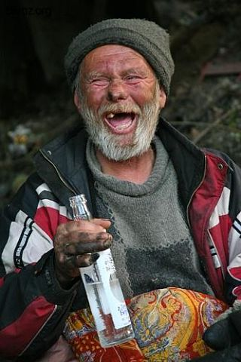
В лечении алкогольной деменции участвуют неврологи, наркологи и эндокринологи. Разумеется, первым шагом на пути к лечению алкогольного слабоумия является отказ от спиртного. В данном случае необходима помощь психотерапевта и прохождение полного курса реабилитации. Осуществлять лечение человека, который находится в алкогольном опьянении просто невозможно. Схема лечения разрабатывается с учетом множественных факторов. Лечащий врач учитывает физическое состояние пациента, степень его алкогольной вовлеченности, аллергические реакции и противопоказания.

Slide 7
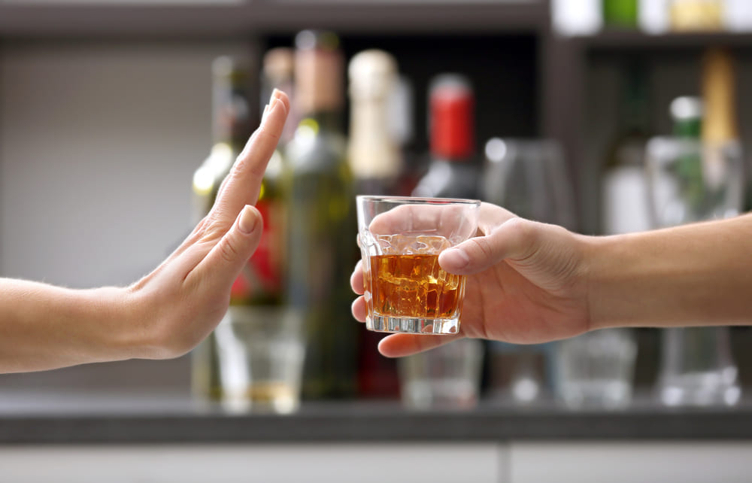
Улучшения качества жизни пациента и его родных возможно при выполнении ряда задач:
1. повышение физической активности пациента;
2. раннее выявление деменции;
3. лечение сопутствующих заболеваний;
4. нормализация рациона питания;
5. отказ от спиртных напитков;
6. создание комфортных условий для больного.

Slide 8
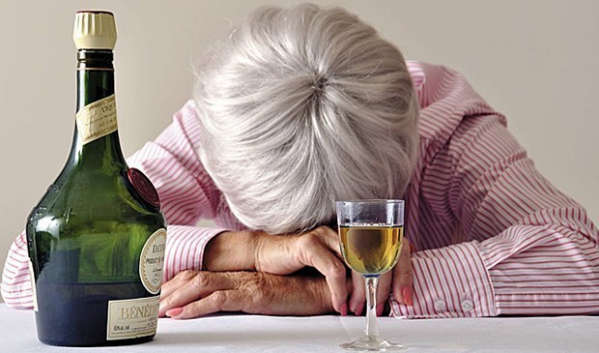
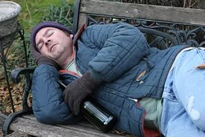
Последствия алкогольного слабоумия и факторы риска
Среди факторов риска, которые влияют на возникновение алкогольного слабоумия можно выявить наследственную предрасположенность, проблемы с метаболизмом, цирроз печени и гипертензию. Эти заболевания усиливают процессы, которые приводят к деградации личности при алкогольной деменции. Высшей точкой заболевания может стать амнезия, окончательная жизненная дезадаптация и обездвиживание.

Slide 9
Список литературы:
https://narkolog-psihiatr.ru
https://pikabu.ru
https://habr.com

